Slide 1
ACID y CAP
Grupo 7:
Ing. Jorge Miranda
Ing. Fernando Castillo

Slide 2
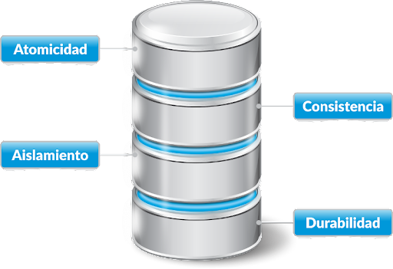
Transacciones Bancarias
Cuando se cumple ACID
La transacción bancaria, supongamos que cada vez que se realice una transferencia bancaria sea necesario notificar a la sucursal para actualizar la información para que la transferencia sea exitosa, si no es posible comunicarse y actualizar la información en la sucursal del cliente, toda la transacción debe ser abortada.
Se transfieren fondos de una cuenta bancaria a otra, la transacción puede fallar por muchos motivos, pero no deben restarse los fondos de una cuenta si no se ha sumado a la otra y al revés, por lo tanto o se culmina la transacción o se rechaza la operación
Al cumplir la operación bancaria y ocurre una falla del sistema como consecuencia, el sistema es capaz de acceder a dicha operación sin perder ninguna información
Las transacciones bancarias que se estén realizando en el sistema sean invisibles a todos los usuarios hasta que estas hayan sido declaradas finalizadas, en la transacción bancaria es posible que el sistema este programado para intentar 5 a N ocasiones más antes de abortar una transacción por completo, a pesar que este último paso no haya sido finalizado ya existen otras modificaciones en el sistema. Esto garantiza que los usuarios del sistema no observen estos cambios intermedios hasta que sea finalizada la última acción.

Slide 3
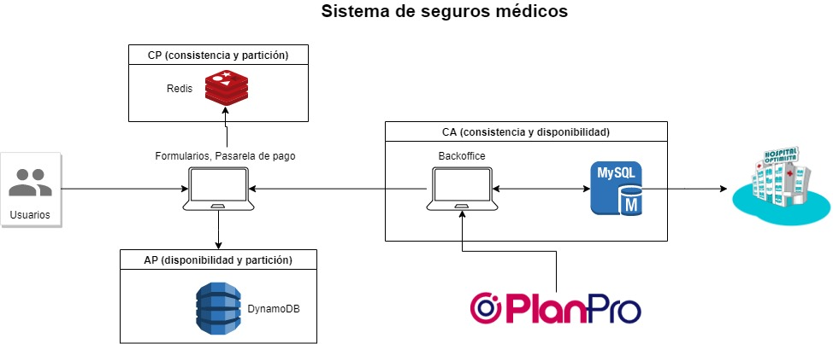
Ejemplo de aplicación de CAP

